Slide 1
オンラインショッピングサイト
利用者による
商品に対するレビューの動向調査
1242042 齋藤 勇也
Notes:
これからＡ群下田研ｂ班の発表を行います.
礼

Slide 2
研究背景
オンラインショッピングが普及し，より多くの人々がそのサイトを回覧できる状況が整っている．
そのオンラインショッピングサイトでの
レビューによる商品の評価が適切でない可能性があり，現在の表示方法である平均値よりも信頼できる方法を探そうと考えた．
Notes:
オンラインショッピングが普及し，より多くの人々がそのサイトを回覧できる状況が整っている．
そのような状況の中
そのオンラインショッピングサイトでの
レビューによる商品の評価が適切でない可能性があり，現在の表示方法である平均値よりも信頼できる方法を探そうと考えた．

Slide 3
リアルショッピング
オンラインショッピング
販売する店舗に足を運ぶ必要がある
支払方法はクレジットカード，現金払い
商品を販売するための店舗が必要
利用者は，営業時間内で買い物ができる
インターネットに接続できる環境が必要である
主な支払い方法はクレジットカード，代引きによる着払い
商品を販売するための店舗を持つ必要がない
利用者は，24時間いつでも買い物ができる
Notes:
これら背景の説明としてリアルショッピングとオンラインショッピングの違いから説明します．
実際にある店舗に足を運ぶリアルショッピングとネットワーク内で買い物を行うオンラインショッピングでは主に4つの違いがあります．
販売場所の違い リアルショッピングは販売店舗に消費者が向かう必要がありますが，オンラインショップではネットワークに接続されていればどこにいても問題ありません．
支払い方法の違い リアルショッピングは現金，もしくはカードで支払うことでその場で商品と交換します．オンラインショッピングはカードもしくは代引きで支払い，商品は数日後指定した場所に届きます．
店舗の必要性 リアルショッピングでは商品を展示するための店舗が必要です．オンラインショッピングではコンピューター上で写真を載せる手間はあるものの販売するための店舗は必要ありません．
営業時間 リアルショッピングでは営業時間内でのみ買い物ができます．オンラインショッピングでは運用するサイトに以上がない限り，24時間いつでも買い物が行えます．

Slide 4



オンラインショッピングサイトの起源
インターネットを利用した電子商取引は
1994 年に米国のピザハットが行った
（参照:Eビジネスの理論と応用）
2000年オープン
1999年オープン
1997年オープン
Notes:
楽天市場
1997年5月1日 開設
Yahooショッピング
1999年9月28日にオープン
2013-10 無料化
Amazon
2000年11月1日Amazon.comの日本語版サイト「Amazon.co.jp」としてオープン
次にオンラインショッピングサイトの起源について説明します．
書籍によると1994年の米国のピザハットがインターネットを利用した電子商取引を行ったことが記載されています．
そして下記にある規模の大きいオンラインショッピングサイトである，楽天いちば，YAHOOショッピング，Amazonなどはこのように1997年，1999年，2000年，と1994年を起点として始まっていることが分かります．

Slide 5
オンラインショッピングの規模
2014年(平成 26 年)の日本国内の BtoC-EC市場規模
（消費者向け電子商取引）
12.8 兆円
参照:「経済産業省」
業界で分類した市場規模
建設：15.1兆円
鉄道：14.1兆円
不動産：10.8兆円
参照:「業界動向SEARCH.COM」
Notes:
オンラインショッピングの規模について説明します．
2014年時点での日本国内のBtoC-EC市場規模は12.8兆円という数値が出されています．
この市場規模は業界別の市場規模で比べると建設15.1兆円，鉄道：14.1兆円，不動産：10.8兆円，とこれらに準ずるほどに大きいことが分かります．

Slide 6
オンラインショッピングの規模
商取引における電子取引の割合
1994 年：開始
2008 年：1.8％
2014 年：3.7 ％
「経済産業省」参照
Notes:
次に商取引における電子取引の割合について説明します．
先ほど表示した電子商取引の起源である1994年を発端とするとそこから14年で1.8%になり，さらにそこから6年の間に3.7%と半分近い年数で倍に上がっていることが分かります．

Slide 7
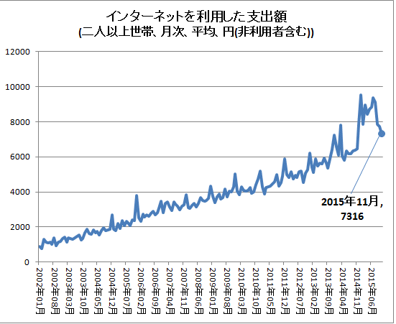
2002年
～
2015年
「総務省統計局」，「ガベージニュース」参照
Notes:
次に世帯ごとのインターネットの普及と支出について説明します．
2人以上世帯のインターネット経由での支出額のグラフでは2002年1月時点で1000円であり，2015年6月時点では7000円と6000円近く上昇していることが分かります．
2人以上世帯のインターネット経由で注文した世帯割合のグラフでは2002年1月時点で5%であり，2015年6月時点では26.2%で13年の間に20%近くインターネット経由で注文をした割合が増えていることがわかります．
これら2つのグラフからインターネット経由での支出，注文率が増加していることからインターネットを利用している通信販売サイトの重要性がわかります．

Slide 8
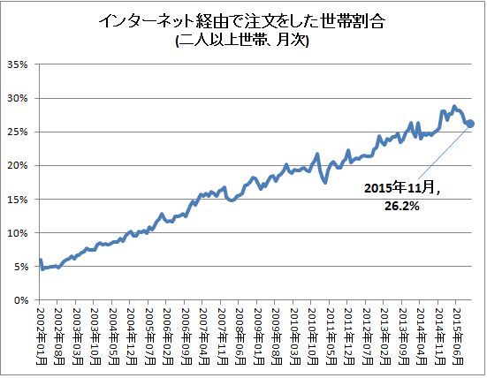
2002年
～
2015年
「総務省統計局」，「ガベージニュース」参照
Notes:
次に世帯ごとのインターネットの普及と支出について説明します．
2人以上世帯のインターネット経由での支出額のグラフでは2002年1月時点で1000円であり，2015年6月時点では7000円と6000円近く上昇していることが分かります．
2人以上世帯のインターネット経由で注文した世帯割合のグラフでは2002年1月時点で5%であり，2015年6月時点では26.2%で13年の間に20%近くインターネット経由で注文をした割合が増えていることがわかります．
これら2つのグラフからインターネット経由での支出，注文率が増加していることからインターネットを利用している通信販売サイトの重要性がわかります．

Slide 9

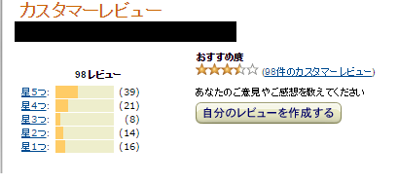


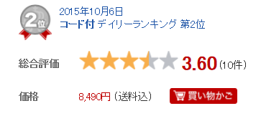
オンラインショッピングサイトのレビューとは
Notes:
次にオンラインショッピングサイトのレビューについて説明します．
楽天，ヤフー，Amazonなどの大手のサイトでは商品ページを表示する際，レビューを利用した総合評価が表示されています．

Slide 10
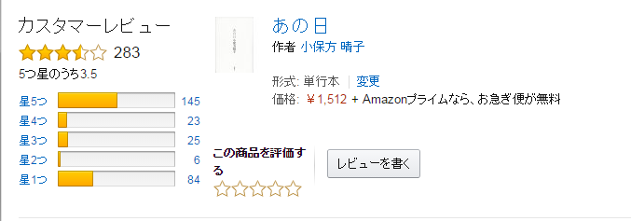
参考：Amazonのレビュー
平均評価として
表示している．
星5つ，星1つの評価が多く偏りが大きい
Notes:
参考として，Amazonのレビューを調べるとレビューに書き込みを行った人物たちの平均点を表示していることが分かります．
しかし，このレビューを見て分かるとおり平均点が約3.5と中間的な点数であるにもかかわらず，評価5と評価1にレビューが集中しているため偏りが大きく信憑性が低く感じられます．

Slide 11
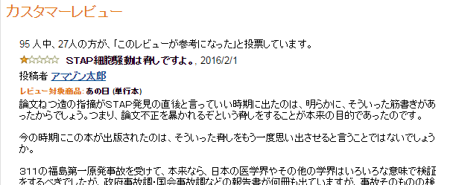
約100人に25人にしかこのレビューは参考にならないと回答している．
このようなレビューは大して
参考にならないのでは？
Notes:
そこでレビューを個別に回覧していくとこのようにレビューをみた人が書き込まれたレビューに対して「参考になった」かどうかを判別する制度があることが分かります．
表示されているレビューは10人中1人とレビューをみた人物の10％しか「参考になった」と解答していることがわかり，このレビューは25%程度レビューであることが分かります．
このように対象のレビューがどの程度参考になるかの分析を進めていくことで，新しい評価値を作り出そうと考えました，

Slide 12
研究目的
オンラインショッピングでのレビューによる商品の評価が適切でない可能性があり，
現在の表示方法である平均値よりも信頼できる方法を探す．

Slide 13
計算方法
Amazonの商品レビューページを利用する
商品ページの平均値を求め，これを平均評価とする
商品ページの「レビューの回覧者」と「参考になったと答えた人物の比率」を求め，平均値にその比率を掛ける．これを重み付き平均評価とする．
Amazonで購入した人物のみに絞込み，絞り込まない場合との差異を調べ，アマゾン購入者の平均評価と購入者の重み付き評価を求める．

Slide 14
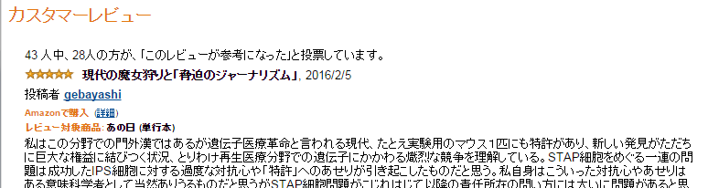
計算方法
上記の
「○○人中○○人の方が「このレビューが参考になった」と投票しています」
と記載している部分を使用して
どの程度の割合が参考になったかを調べる

Slide 15
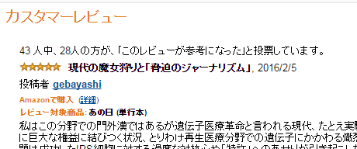
計算方法
上記の
「Amazonで購入」
と記載している部分を使用して
Amazonで購入している者の絞込みを行う．

Slide 16
研究方法
自身で無作為に選んだ商品86件を調べた．
「平均評価」と「重み付き評価」の二点を調べることとした．
Notes:
89件のデータを調査した結果，各平均評価の平均値が3.966884，各重み付き評価の平均値が0.634423328，分散比が0.52319547，P-値が0.47045，F境界値が3.896742であった．
また，平均評価と重み付き評価の間で相関があり，相関係数は0.97という数値が算出された．
89件合計のレビュー数は27312件であった．
P-値が5%以下で，観測された分散比＜F境界値であるため帰無仮説を棄却できる．
このことから，平均値と重み付き平均値の分散に差がないという帰無仮説を棄却でき，分散があることが分かる．

Slide 17
研究結果
散布図(86件)
y = 0.7613x + 1.0081 R² = 0.9452

Slide 18
研究結果
86 件のデータを調査した．
86件合計のレビュー数は27312 件であった．
平均評価と重み付き5 段階評価の間で相関が見つかり，
平均評価の約1 少ない数値が重み付き5 段階評価となった．
Notes:
89件のデータを調査した結果，各平均評価の平均値が3.966884，各重み付き評価の平均値が0.634423328，分散比が0.52319547，P-値が0.47045，F境界値が3.896742であった．
また，平均評価と重み付き評価の間で相関があり，相関係数は0.97という数値が算出された．
89件合計のレビュー数は27312件であった．
P-値が5%以下で，観測された分散比＜F境界値であるため帰無仮説を棄却できる．
このことから，平均値と重み付き平均値の分散に差がないという帰無仮説を棄却でき，分散があることが分かる．

Slide 19
研究方法
サンプリングのとり方が主観的であったため「2003年」 の間で「アニメ映画」のものをすべて抽出することとした．
「平均評価」，「Amazonで購入した人物のみの平均評価」
「重み付き平均評価」，「Amazonで購入した人物のみの重み付き平均評価」の4つの評価を調べることとした．

Slide 20
研究結果
散布図(21件)
y = 0.6687x + 1.611 R² = 0.586

Slide 21
研究結果
散布図(21件)
y = 0.9676x - 1.0229 R² = 0.2295

Slide 22
研究結果
散布図(21件)
y = 1.3418x - 2.6459 R² = 0.5669

Slide 23
研究結果
散布図(21件)
y = 0.9826x + 0.0515 R² = 0.7516

Slide 24
研究結果
21件のデータを調査した．
合計のレビュー数は927件であった．
平均評価と購入者のみ重み付き平均評価の相関関係が0.2であり相関がないことが分かる．
重み付き平均評価と購入者のみ重み付き平均の相関があり，購入者と非購入者の間では差がないことが分かった．

Slide 25
考察
今回しらべたデータが「 2003年」 の間で「アニメ映画」のもののレビューデータしか抽出できていない．
さらに販売している商品ジャンル，販売年代ごとにわけることで異なる結果が出力されることが推測される
年代
ジャンル
2000年
2003年
2010年
書籍
映画
家電
異なる出力結果

Slide 26
まとめ
オンラインショッピングサイトのレビューには参考にならないレビューも存在する．
レビューを読んだ人物に「参考になった」か判断させるシステムを利用し信頼度を上げようと図った．
しかし，そのシステムを追加した重み付き評価は相関が高く
平均評価にそのシステムを利用しても変化が低いことが分かった．
Notes:
9件合計のレビュー数は1506件であった．
平均値と重み付き評価値は相関係数が0.97 であった．購入者のみの重み付き評価値は相
関係数0.5 であった．よって購入者のみの相関係数のほうが相関が低いと言える．
このことから，レビューデータ全体から分析する方法に比べ，相関が低い結果が出た購
入者に絞ったレビューデータから参考になったと答えた比率を分析すれば平均値より正確
な商品の評価がわかる可能性が高いと言える．
目標である対象の商品が参考であるかの比率を踏まえた評価を出し，平均評価と比較す
ることには成功した．購入者で絞った結果，そのほうが信頼できる評価になると推測でき
るが件数が少ないので断定できない．これらのツールを使いさらに項目数を増やすことで
信頼できる度合いがさらに高くなることだろう．

Slide 27
目次
１．研究背景
実例紹介
２．序論
３．研究目的
４．研究方法
計算方法
クローラーを利用
手動で採取，統計
５．結果
６．考察
Notes:
今回の発表で話す内容は次の通りになります.

Slide 28
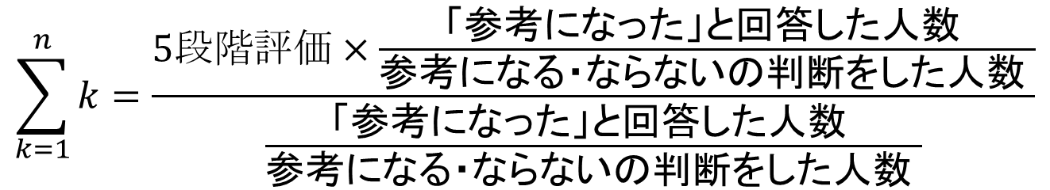
計算方法
$$\sum_{k=1}^{n}{k}=\frac{5段階評価×\frac{\text{「参考になった」と回答した人数 }}{\text{参考になる・ならないの判断をした人数 }}}{\frac{\text{「参考になった」と回答した人数 }}{\text{参考になる・ならないの判断をした人数 }}}$$

